Slide 1

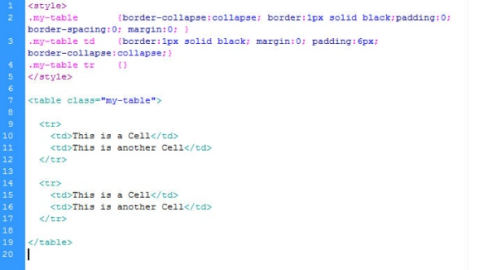
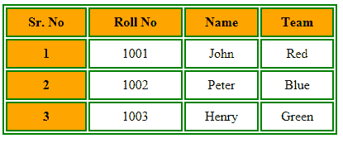
TABELAS EM HTML
Prof: André Aparecido da Silva
Disponível em: www.oxnar.com.br/2016/1ati/ipwaulas39a42

Slide 2
As tabelas são definidas com a tag <table>. Uma tabela é dividida em linhas (com a tag <tr>), e cada linha é dividida em células de dados (com a
tag <td>).

Slide 3
A tag <table>
Aqui também podem ser definidos estilos para a tabela.
<table > Inicia a tabela
</table> Finaliza a tabela
(aqui ficam definidas as linhas e colunas da tabela bem como seus respectivos conteúdos)

Slide 4

A tag <tr>
<tr> vem de table rows, ou seja, delimita o inicio e o fim de cada linhas da tabela. A tabela poderá ter uma ou diversas linhas.

Slide 5
A tag <td>
<td> vem de table data, ou seja, delimita o inicio e o fim de cada célula da sua tabela. Uma linha poderá ter uma ou várias células de dados.

Slide 6
Exemplo de código para tabelas
<table>
<tr>
<td>linha 1, célula 1</td>
<td>linha 1, célula 2</td>
</tr>
<tr>
<td>linha 2, célula 1</td>
<td>linha 2, célula 2</td>
</tr>
</table>

Slide 7
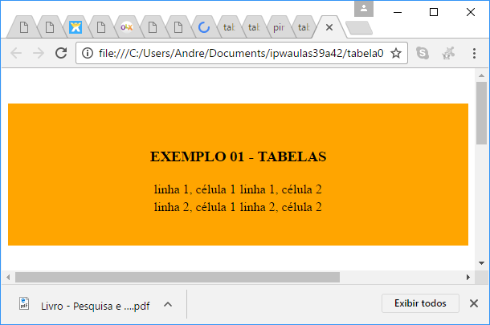
A tabela ficará assim...

Slide 8
Exemplo de código para tabelas
<table>
<tr>
<td>linha 1, célula 1</td>
<td>linha 1, célula 2</td>
</tr>
<tr>
<td>linha 2, célula 1</td>
<td>linha 2, célula 2</td>
</tr>
</table>
Inicio da tabela
Abertura linha 02
Abertura célula 02

Slide 9
Exemplo de código para tabelas
<table>
<tr>
<td>linha 1, célula 1</td>
<td>linha 1, célula 2</td>
</tr>
<tr>
<td>linha 2, célula 1</td>
<td>linha 2, célula 2</td>
</tr>
</table>
Fim da célula 01
Fim da linha 01
Fim da tabela

Slide 10
Colocando bordas na tabela
Atributos para por bordas nas tabelas
<table align= "center" border = "2">
Espessura da borda.

Slide 11
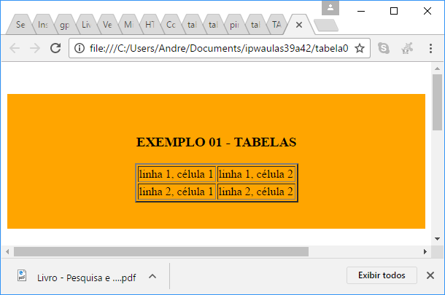
Nossa tabela esta assim...

Slide 12
É possível mesclar linhas ou colunas.

Slide 13
<td colspan = “2”> CONTEÚDO</td>
Número de colunas a serem mescladas
Marcação para mesclar colunas

Slide 14
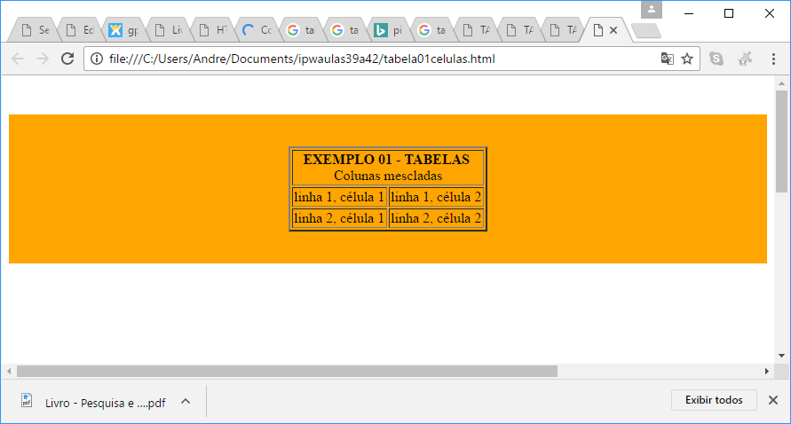
Veja o exemplo

Slide 15
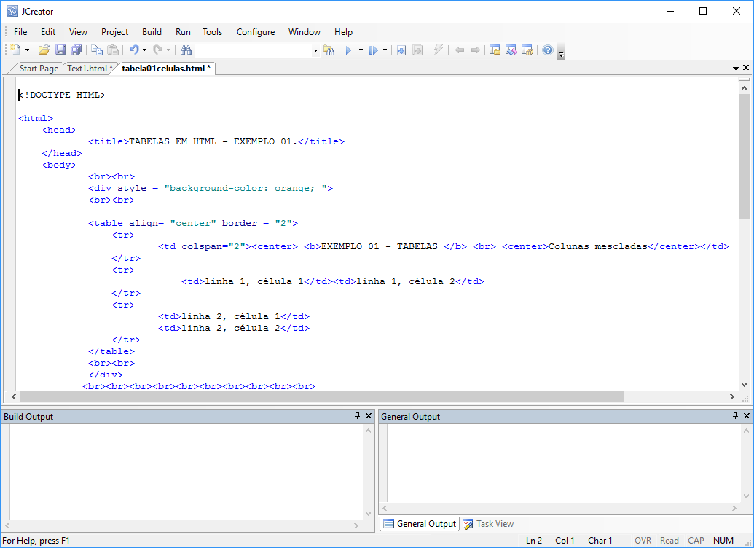
Código para mesclar colunas

Slide 16
Também é possível mesclar linhas
<td rowspan =“3”>
CONTEÚDO
</td>

Slide 17
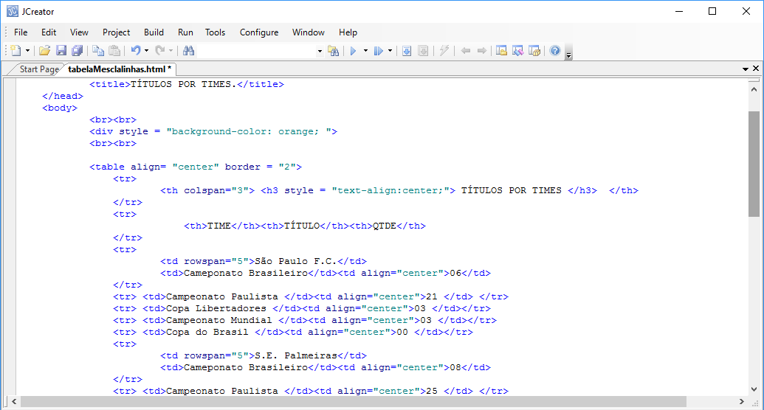
Código para mesclar células

Slide 18
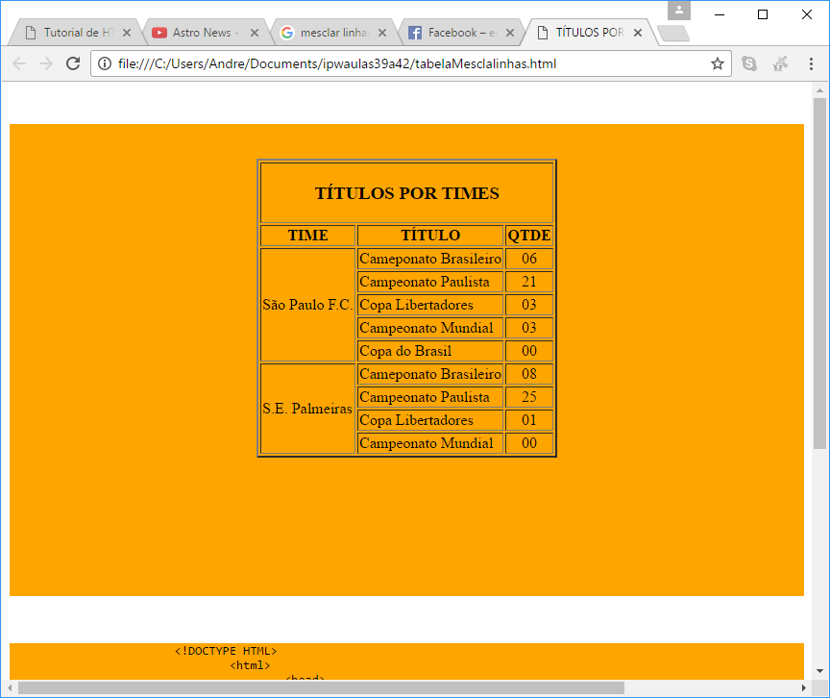
Exemplo de células mescladas
Células mescladas
Células mescladas

Slide 19
<td> e <th> qual a diferença?
<th> vem de table header ou cabeçalho da tabela. Os dados constantes nestas células ficam automaticamente em negrito. Mas isto também pode ser configurado nos estilos para esta tag.

Slide 20
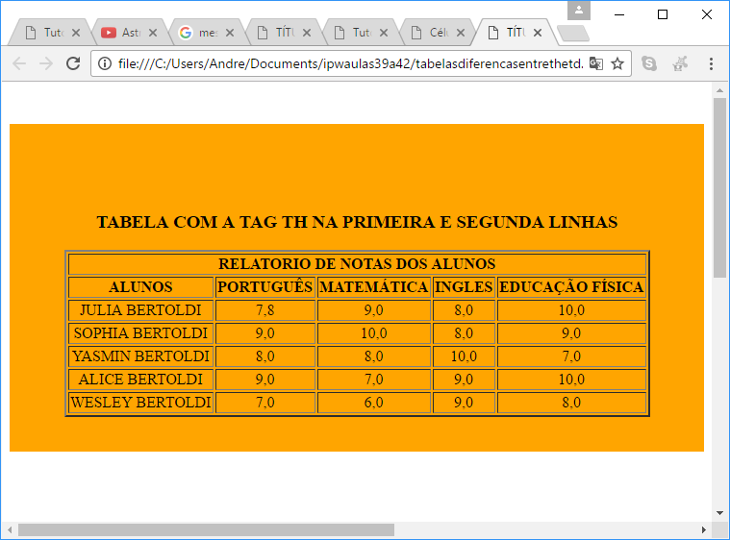
Exemplo uso da tag <th>
Exemplo de uso da tag th

Slide 21
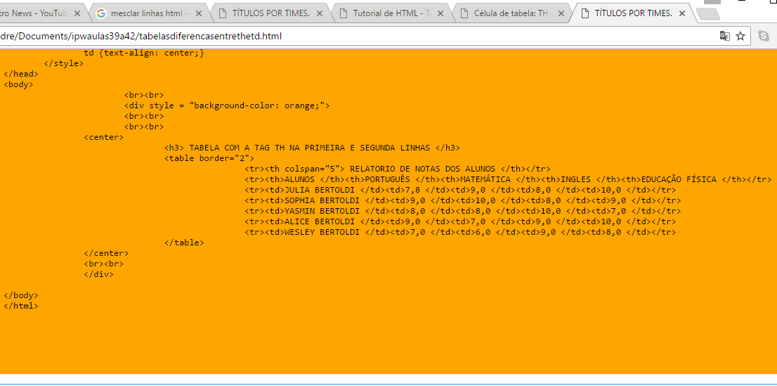
Código da tag <th>

Slide 22
Exemplo uso da tag <td>
Exemplo de uso da tag td

Slide 23
Código da tag <td>

Slide 24
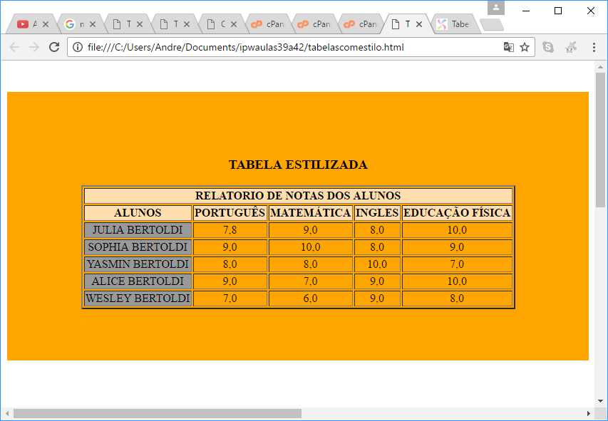
Tabela estilizada

Slide 25
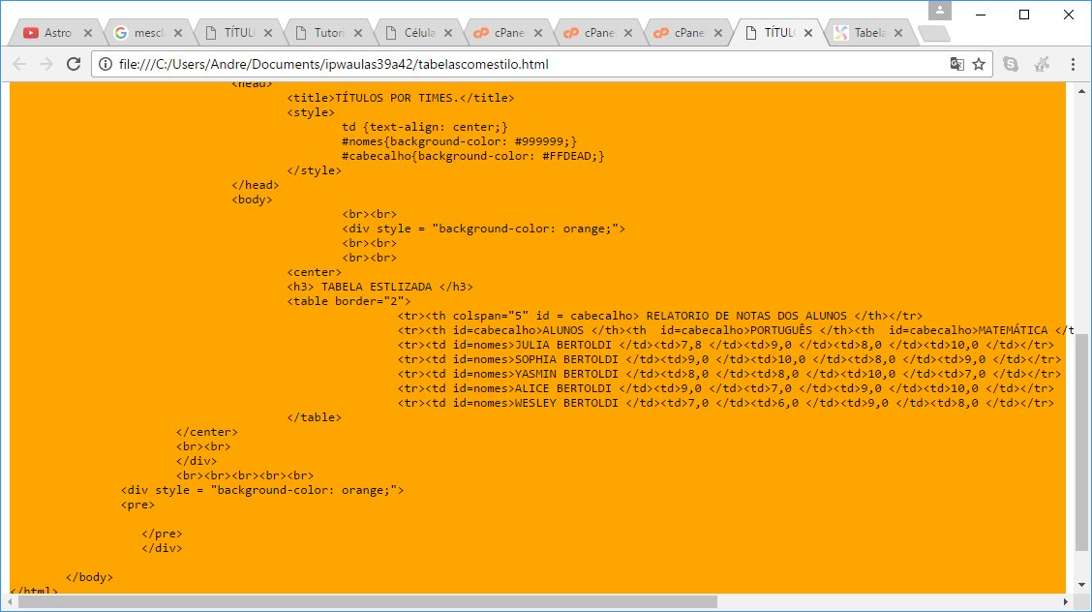
Código para estilizar a tabela

Slide 26
TÍTULOS DE TABELAS
Use a tag <caption>para colocar um título para a tabela
<caption> TÍTULO DA TABELA </caption>

Slide 27
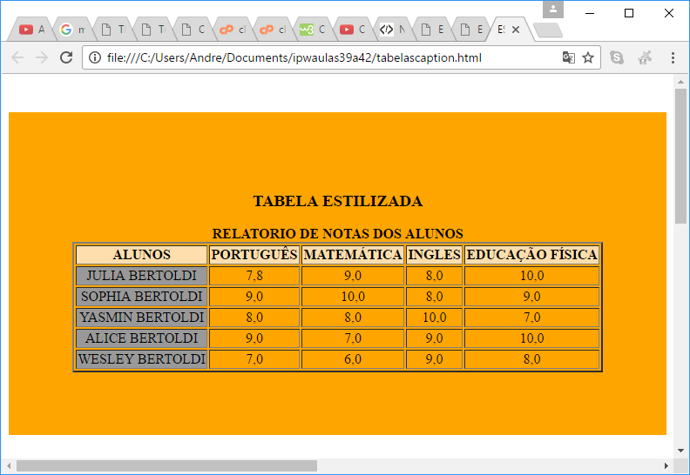
E a tabela ficará assim...
Título da tabela delimitado pela tag <caption> e </caption>

Slide 28
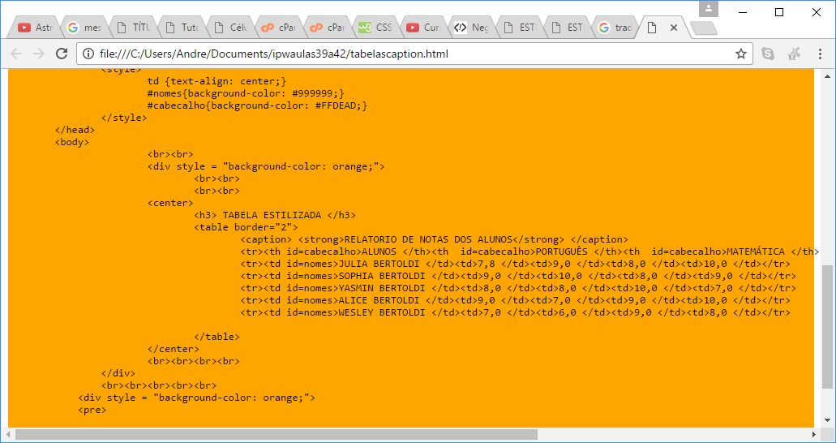
Código da tag <caption>

Slide 29
A tag <colgroup>
O marcador <COLGROUP></COLGROUP> "Table Column Group Element" ou grupo de colunas de uma tabela HTML, é o marcador onde se coloca propriedades ou formatações que serão "herdadas" pelas colunas que fazem parte daquele grupo de colunas.

Slide 30
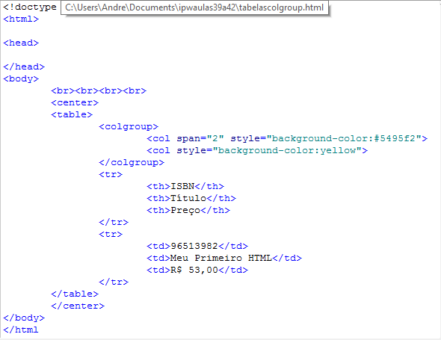
Exemplo <colgroup>

Slide 31
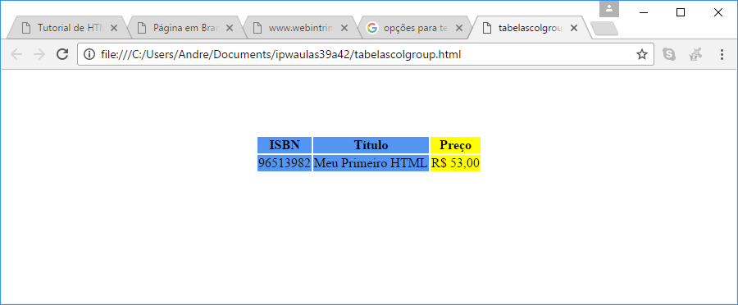
Resultado da colgroup

Slide 32
A tag <colgroup>
A tag <COLGROUP></COLGROUP> somente é permitida como marcador de uma tabela.

Slide 33
Resumo sobre tabelas
Tag | Descrição
<table> | Define uma tabela
<th> | Define um cabeçalho de tabela
<tr> | Define uma linha de tabela
<td> | Define uma célula de tabela
<caption> | Define um título de tabela
<colgroup> | Define um grupo de colunas de tabela
<col> | Define os valores de atributo para uma ou mais colunas em uma tabela
<thead> | Define um cabeçalho de tabela
<tbody> | Define o corpo de uma tabela
<tfoot> | Defines o rodapé (footer) de uma tabela

Slide 34
Grupos de linhas
Existem formas avançadas de tratar uma tabela além da convencional: tabela, linha, célula. Uma delas é criar o que chamamos de grupos de linhas.

Slide 35
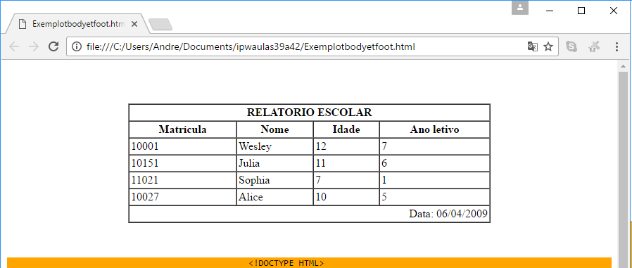
Tabelas criadas com as tags do xhtml

Slide 36
Grupos de linhas
Os grupos de linhas servem para agrupar porções da tabela que tenham a mesma finalidade, como por exemplo células que pertencem a um cabeçalho da tabela.

Slide 37
Grupos de linhas
Essas tags são opcionais, mas tornam seu documento HTML/XHTML mais atrativo e inteligente.

Slide 38
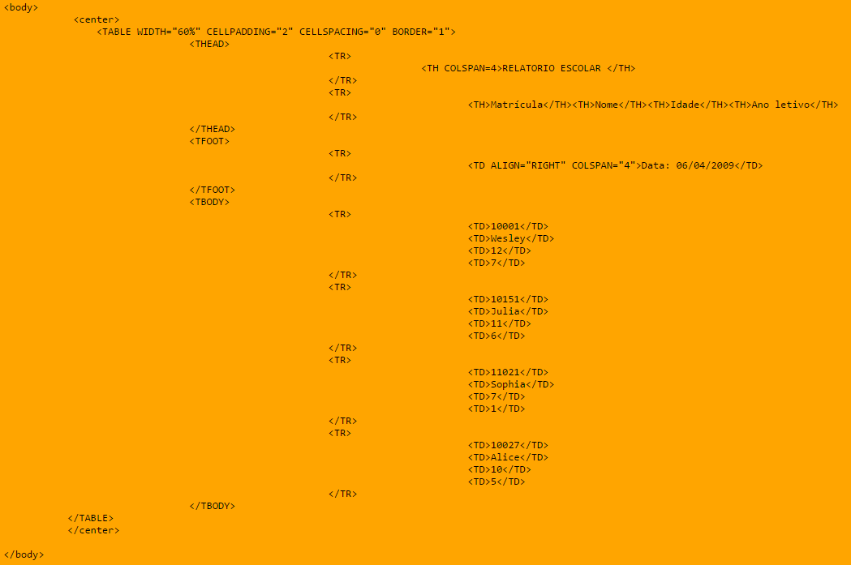

Slide 39
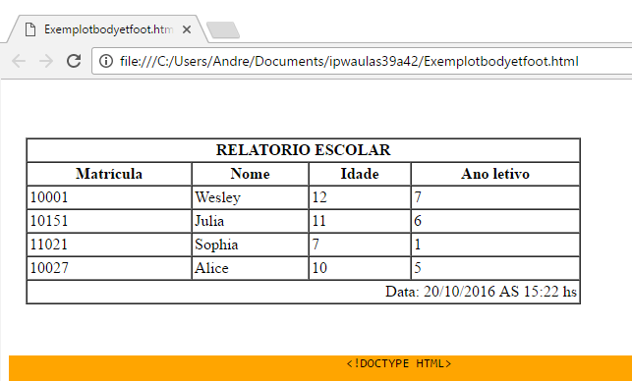
Detalhando tags - <thead>
Células do thead

Slide 40

Código do <theade>

Slide 41
Detalhando tags - <tbody>
Define características para os itens do corpo da tabela
Células do tbody

Slide 42
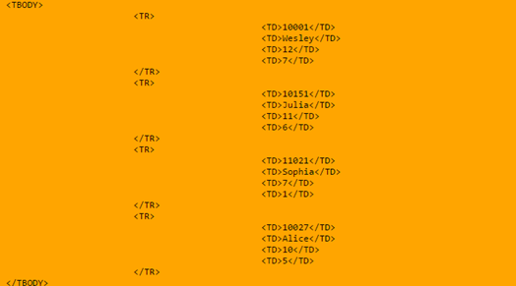
Código do <tbody>

Slide 43
Detalhando tags <tfoot>
Define características para o rodapé da sua tabela
Células do tfoot

Slide 44
Código do <tfoot>

